Slide 1
第五章 物体的运动
二、速 度

Slide 2
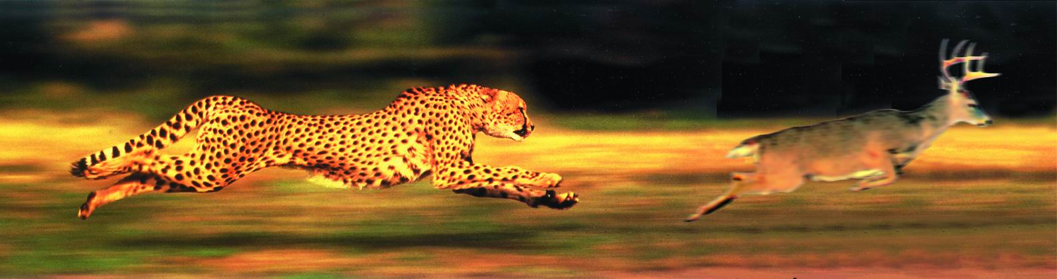
新课引入
比较物体运动的快慢
动物世界：猎豹追捕羚羊

Slide 3
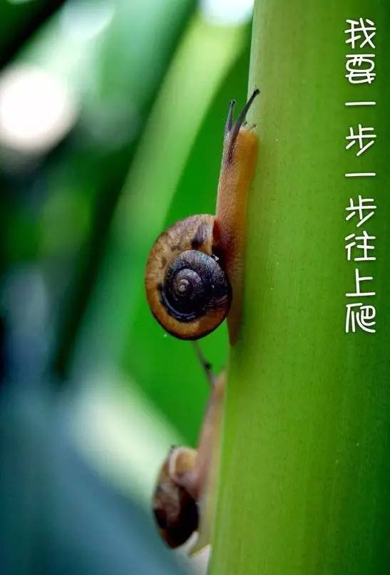
新课引入
蜗牛爬树

Slide 4

新课导入
你发现了什么？
豹子的速度很快，蜗牛的速度很慢。

Slide 5
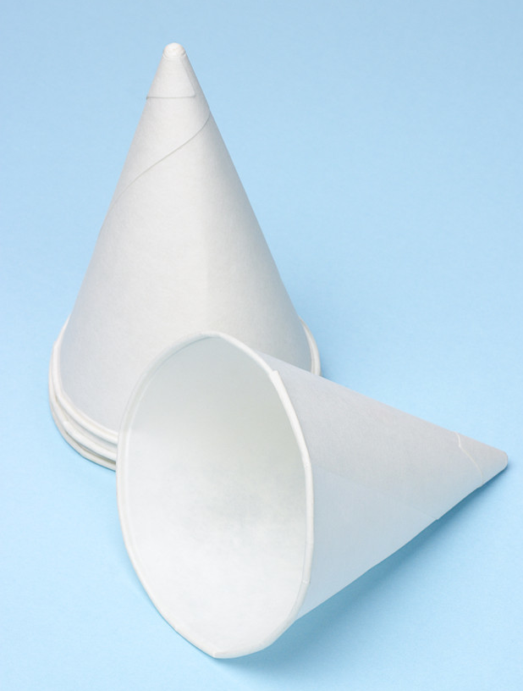
探究新知
活动 5.4
比较纸锥下落的快慢
活动准备：取两张完全相同的纸，剪两个等大的圆纸片，再粘贴成两个锥角不等的纸锥。
想 一 想：怎样比较纸锥运动的快慢？
猜 一 猜：哪一张纸锥下落得快一些？
试 一 试：结果如你所猜测的吗？

Slide 6
探究新知
议一议：
我们是怎样比较纸锥运动的快慢？
方法一:
让纸锥同时从同一高度下落.先落地的纸锥运动快.用相同路程比时间。
方法二:
让纸锥同时从同一高度下落.当它们都在空中时,离地近的纸锥运动快.相同时间比较路程。

Slide 7
探究新知
速度及其测量
1.定义:物体在单位时间通过的路程叫做速度。
（单位时间：1s ，1min ， 1h等）
2.物理意义：描述物体运动的快慢。

Slide 8
探究新知
3.公式:
速 度=
S=Vt
变形
V=
t=S/v

Slide 9
4.单位：
国际单位：米/秒
读 作 : 米每秒
记 作 : m/s或m·s⁻¹
1m/s的物理意义：
物体在1s内通过的距离是1m。

Slide 10
探究新知
活动 5.5
测量纸锥下落的速度
V=
1、你认为如何测量纸锥下落的速度，你的依据是什么？
2、要测定纸锥的下落速度，你认为应测量哪些物理量？
路程S、时间t
刻度尺、秒表
3、你选用的器材是： 。
4、请同学们自己设计表格，测量并计算出纸锥的下落速度。

Slide 11
探究新知
实验记录
实验次数 | 下落高度/m | 落地时间/s | 速度/（m/s） | 平均值（m/s）
1
2
3
实验次数 | 1 | 2 | 3
高度/m
时间/s
速度/ms⁻¹
平均值/ ms⁻¹

